Slide 1

K1往复式给料机
——Kuangan001——

Slide 2
目 录CONTENTS
1
K1往复式给料机介绍
2
K1往复式给料机工作原理与结构说明
目 录
CONTENTS
3
K1往复式给料机检修与维护
4
K1往复式给料机用途

Slide 3
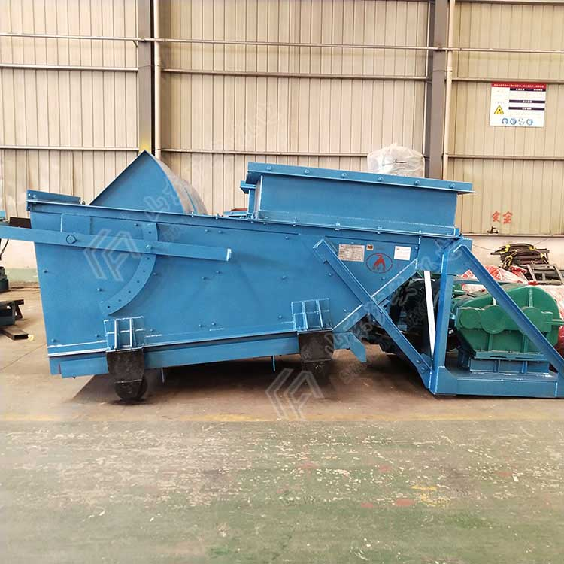
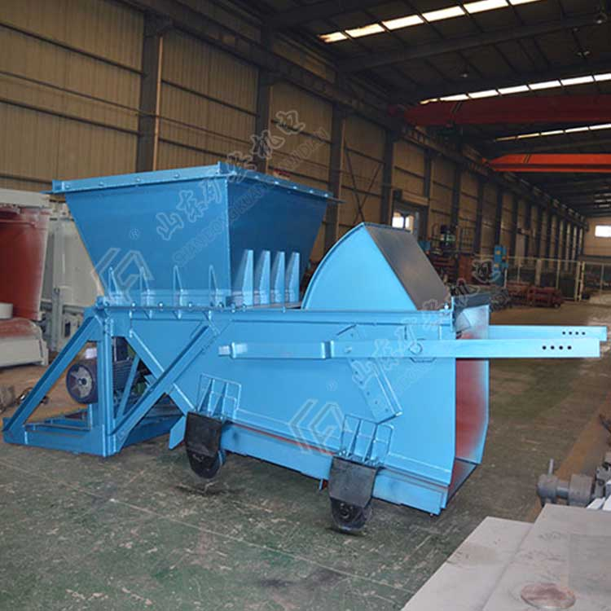
K1往复式给料机

Slide 4
K1往复式给料机介绍
K1往复式给料机简介
K1往复式给料机用于煤或其它磨琢性小、粘性小的松散粒状物料的给料，将储仓或料坑里的物料连续均匀地卸落到运输设备或其他筛选设备中。K型往复式给料机是利用曲柄连杆机构拖动下倾5°的底板在辊上做直线往复运动，从而把煤或其它磨琢性小，粘性不大的松散粒状，粉状物料从给料设备中均匀地卸到受料设备中。K型往复式给料机适用于矿山、矿井、选煤厂、中站、输煤车间、港口散料码头等散料转运，肆零零捌捌陆零伍叁柒，可将散料经料仓或直接进行均匀的转载到胶带机或其它筛选设备、贮存装置等配合使用。实现对矿石、砂煤、粮食等散装物料的均匀给料.本设备机体安装于料斗下，传动装置为悬挂式。
请替换文字内容

Slide 5
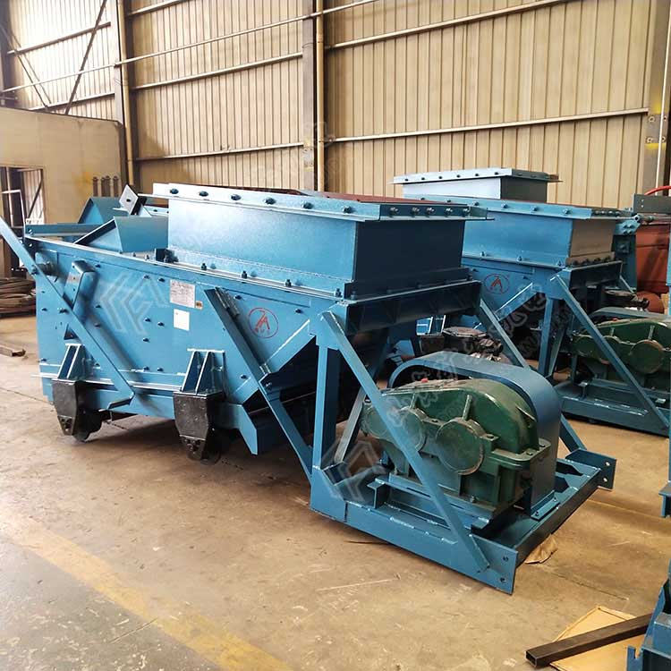
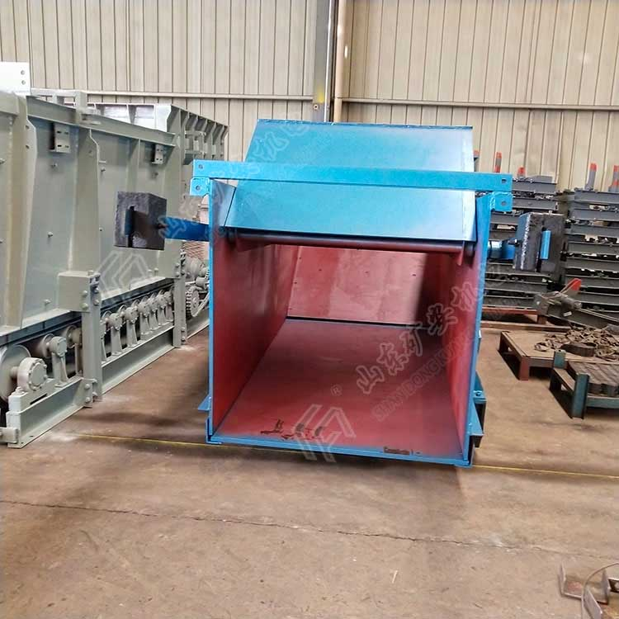
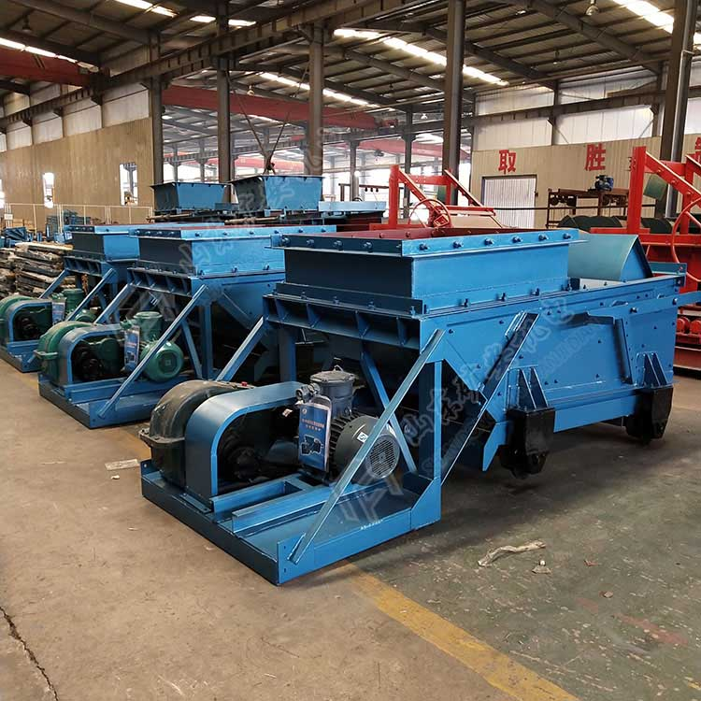
K1往复式给料机

Slide 6
K1往复式给料机工作原理与结构说明
K1往复式给料机由机架、底板（给煤槽）、传动平台、漏斗、闸门、托辊等组成。当电机开动后经弹性联轴器、减速机、曲柄连杆机构拖动倾料5°的底板在辊上作直线往复运动，煤均匀地卸到其他设备上。本机可根据需要设有带漏斗、不带漏斗两种形式。山东矿安机电有限公司，给料机设有两K1往复式给料机种结构形式：1、带调节闸门 2、不带调节闸门，其给料能力由底板行程来达到。
工作原理与结构说明

Slide 7
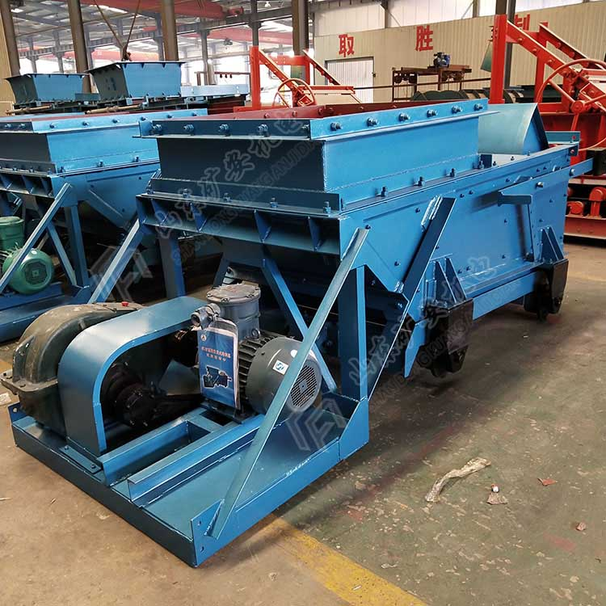
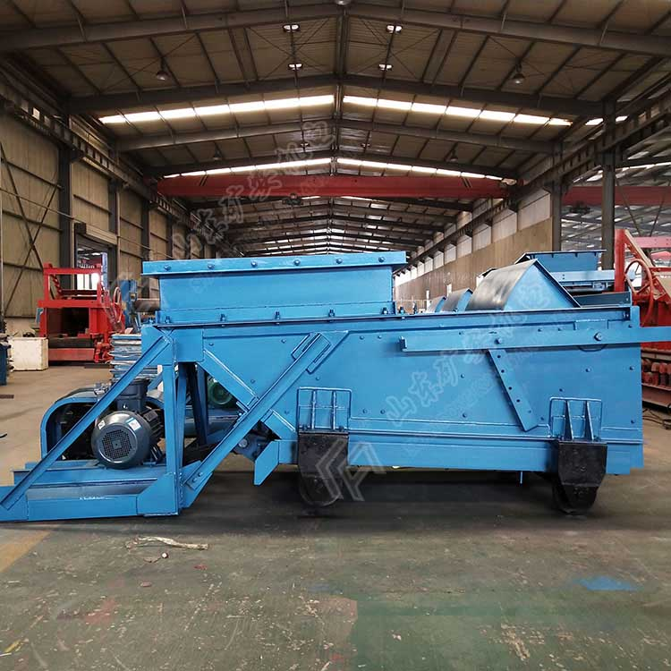
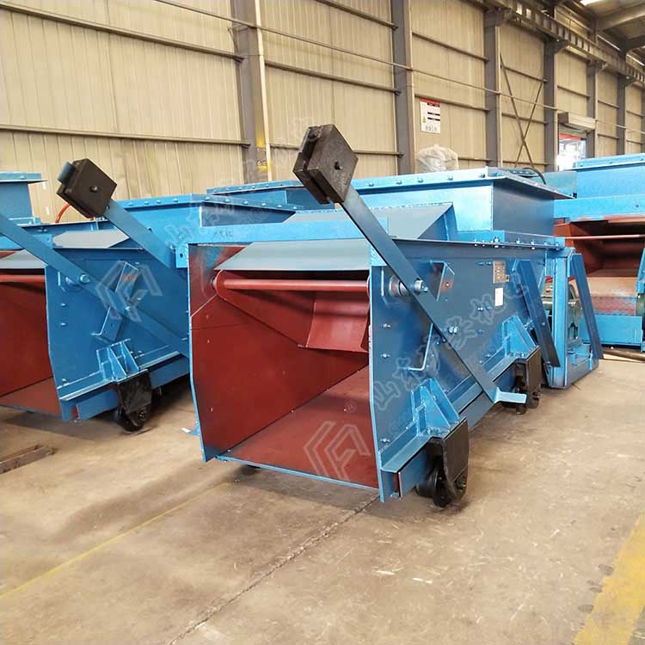
K1往复式给料机
文字内容

Slide 8


K1往复式给料机检修与维护
1．给料机运行前，煤仓内应贮有足够原煤量，以避免装煤入仓时，直接冲击底板。
2．每月连续工作后应检查机件有无松动等不正常现象，若有不正常现象出现，应立即检修。
3.给料机与煤直接接触的底衬板，其厚度磨损程度大于原厚度的二分之一必须进行修补或更换。
4.所有转动件，要求每月注油一次，每季检查一次，观察轴承、密封件的损坏程度，发现问题及时更换。
5.对主要部件的维护：
（1）减速机
每六个月检查一次，同时对滚动轴承和箱体进行清洗或更换润滑油。
（2）电动机
按电动机规定的检修维护要求进行。

Slide 9
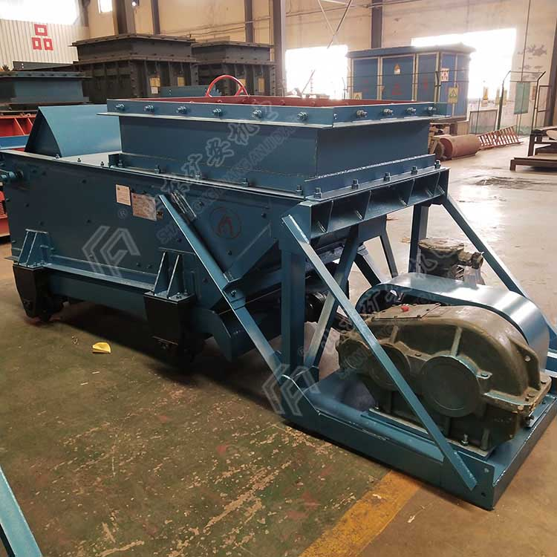
K1往复式给料机用途
K1往复式给料机用于煤或其它磨琢性小、粘性小的松散粒状物料的给料，将储仓或料坑里的物料连续均匀地卸落到运输设备或其他筛选设备中。K型往复式给料机是利用曲柄连杆机构拖动下倾5°的底板在辊上做直线往复运动，从而把煤或其它磨琢性小，粘性不大的松散粒状，粉状物料从给料设备中均匀地卸到受料设备中。

Slide 10
PPT模板下载：www.1ppt.com/moban/ 行业PPT模板：www.1ppt.com/hangye/
节日PPT模板：www.1ppt.com/jieri/ PPT素材下载：www.1ppt.com/sucai/
PPT背景图片：www.1ppt.com/beijing/ PPT图表下载：www.1ppt.com/tubiao/
优秀PPT下载：www.1ppt.com/xiazai/ PPT教程： www.1ppt.com/powerpoint/
Word教程： www.1ppt.com/word/ Excel教程：www.1ppt.com/excel/
资料下载：www.1ppt.com/ziliao/ PPT课件下载：www.1ppt.com/kejian/
范文下载：www.1ppt.com/fanwen/ 试卷下载：www.1ppt.com/shiti/
教案下载：www.1ppt.com/jiaoan/ PPT论坛：www.1ppt.cn
感谢欣赏！

